Slide 1
?MW!
로봇공학과
2학년 20131271
나태웅

Slide 2
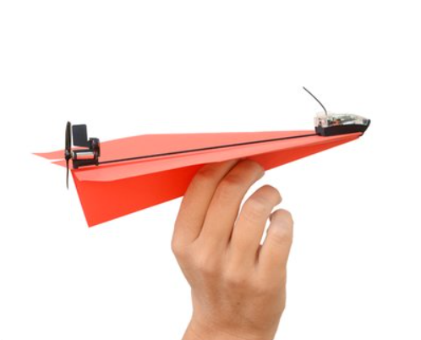
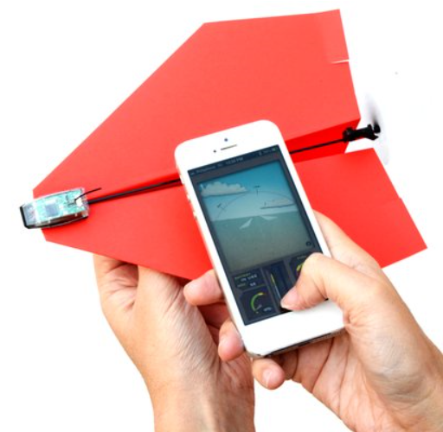
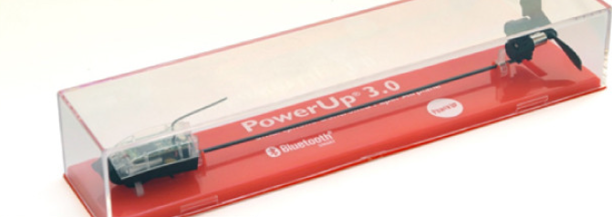
POWER UP

Slide 3
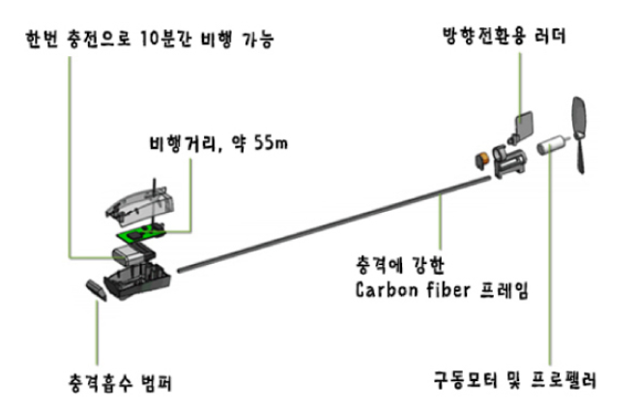
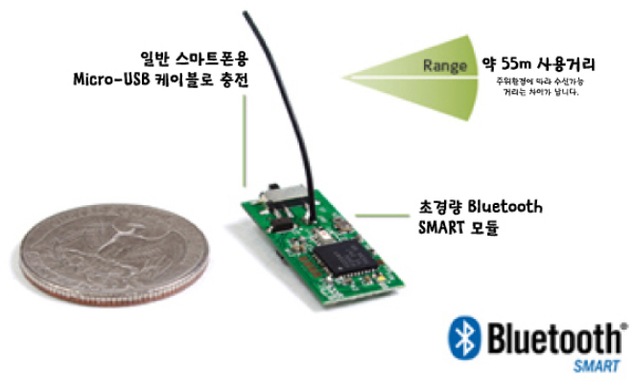
조립도
- 크게 2개로 나눌 수 있습니다.
앞쪽에는 충격흡수 범퍼가 있으며, 블루투스
스마트 모듈이 있습니다.
뒤쪽에는 방향전환 기능이 있고 구동모터 및
프로펠러가 있습니다.

Slide 4
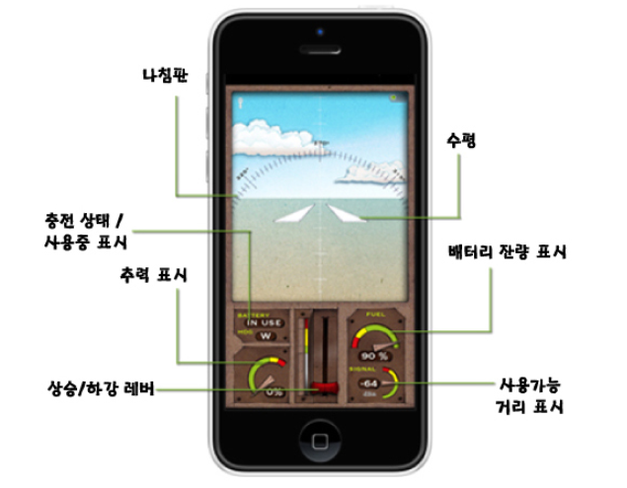
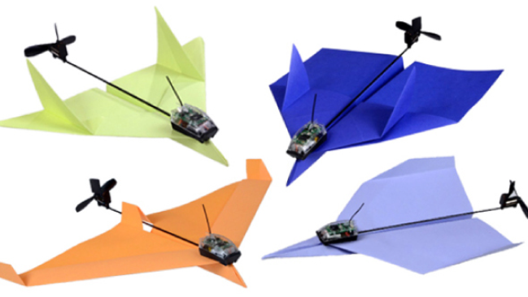
특징
여러가지 종이비행기를 접어 장착하는 형식으로 자기의 취향에 맞게 드론을 만들 수 있습니다.
20cm, 9g
10분 비행
안드로이드/ios app
일반 스마트폰 충전기 사용
55cm인식거리
핸드폰 앱으로 사용자가 원하는 조종이 가능합니다

Slide 5
자료
파워업에 대한 동영상
https://www.youtube.com/watch?v=XtLo3Z6A7Ys#action=share
https://www.youtube.com/watch?v=htjobI6JPyM#action=share
https://www.youtube.com/watch?v=Tz8SmNdrXvM#action=share

